Slide 1
Hymn państwowy, godło państwowe, flaga państwowa, ceremoniał wojskowy, sztandar wojskowy, pieśń reprezentacyjna wojska polskiego, sygnały wojskowe, uroczystości organizowane z udziałem wojskowej asysty honorowej
mjr Roman KUCHTIAK

Slide 2
ZAGADNIENIA:
1. Symbole narodowe.
2. Symbole wojskowe.
LITERATURA:
Regulamin ogólny Sił Zbrojnych RP, Szt. Gen. WP, Warszawa 2014.
Ceremoniał Wojskowy SZ RP, Dep. Wych. 18/2015, Warszawa 2015.
Ustawa z dnia 31 stycznia 1980 r. o godle, barwach i hymnie Rzeczypospolitej Polskiej oraz o pieczęciach państwowych.
Ustawa z dnia 19 lutego 1993 r. o znakach Sił Zbrojnych Rzeczypospolitej Polskiej

Slide 3
Symbole narodowe.
Słowa hymnu – nazywanego Pieśnią Legionów Polskich we Włoszech – zostały napisane przez Józefa Wybickiego. Autor melodii, opartej na motywach ludowego mazurka (właściwie mazura) pozostaje nieznany.
Początkowo sądzono, że melodię tę skomponował książę Michał Kleofas Ogiński (twórca słynnego poloneza – Pożegnanie ojczyzny), potem materiały archiwalne temu zaprzeczyły i do dziś najczęściej autorzy śpiewników i prac naukowych podają określenie „melodia ludowa” (a niektórzy dodają do tego asekuracyjny znak zapytania).

Slide 4
Symbole narodowe.
Jeszcze Polska nie zginęła,
Kiedy my żyjemy.
Co nam obca przemoc wzięła,
Szablą odbierzemy.
Marsz, marsz, Dąbrowski,
Z ziemi włoskiej do Polski.
Za twoim przewodem
Złączym się z narodem.
Przejdziem Wisłę, przejdziem Wartę,
Będziem Polakami.
Dał nam przykład Bonaparte,
Jak zwyciężać mamy.
Marsz, marsz, Dąbrowski...
Jak Czarniecki do Poznania
Po szwedzkim zaborze,
Dla ojczyzny ratowania
Wrócim się przez morze.
Marsz, marsz, Dąbrowski...
Już tam ojciec do swej Basi
Mówi zapłakany –
Słuchaj jeno, pono nasi
Biją w tarabany.
Marsz, marsz, Dąbrowski...

Slide 5
Symbole narodowe.
Według ustawy z dnia 31 stycznia 1980 r. o godle, barwach i hymnie Rzeczypospolitej Polskiej oraz o pieczęciach państwowych jest nią prostokątny płat tkaniny o barwach Rzeczypospolitej Polskiej i proporcji 5:8, umieszczony na maszcie. Zgodnie z art. 6 ust. 2 ustawy, za flagę Polski uważany jest także wariant z godłem Polski, umieszczonym pośrodku białego pasa.

Slide 6
Symbole narodowe.
Barwy Rzeczypospolitej Polskiej stanowią składniki flagi państwowej Rzeczypospolitej Polskiej. Ustawa stanowi, że barwami Rzeczypospolitej Polskiej są kolory biały i czerwony, ułożone w dwóch poziomych, równoległych pasach tej samej szerokości, z których górny jest koloru białego, a dolny koloru czerwonego.

Slide 7
Symbole narodowe.
Barwy flagi złożone z dwóch poziomych pasów: białego oraz czerwonego są odwzorowaniem kolorystyki godła państwowego, który stanowi orzeł biały na czerwonym polu. Zgodnie z zasadami heraldyki pas górny reprezentuje białego orła, a dolny czerwone pole tarczy herbowej. Kolory te według symboliki używanej w heraldyce mają następujące znaczenie:
Koloru białego używa się w heraldyce jako reprezentację srebra. Oznacza on także wodę, a w zakresie wartości duchowych czystość i niepokalanie.
Kolor czerwony jest symbolem ognia i krwi, a z cnót oznacza odwagę
i waleczność.

Slide 8
Symbole wojskowe.
Sztandar wojskowy
Sztandar jest znakiem jednostki wojskowej Sił Zbrojnych Rzeczypospolitej Polskiej. Jest on symbolem sławy wojennej i tradycji oraz wierności, honoru i męstwa, których Ojczyzna wymaga od swych żołnierzy.
- Obowiązkiem żołnierza jest bronić i strzec sztandaru jednostki wojskowej.
- W razie utraty sztandaru wskutek słabości ducha bojowego, jednostka ulega rozformowaniu

Slide 9
Symbole wojskowe.
Sztandar składa się z płata, głowicy, drzewca i szarfy

Slide 10
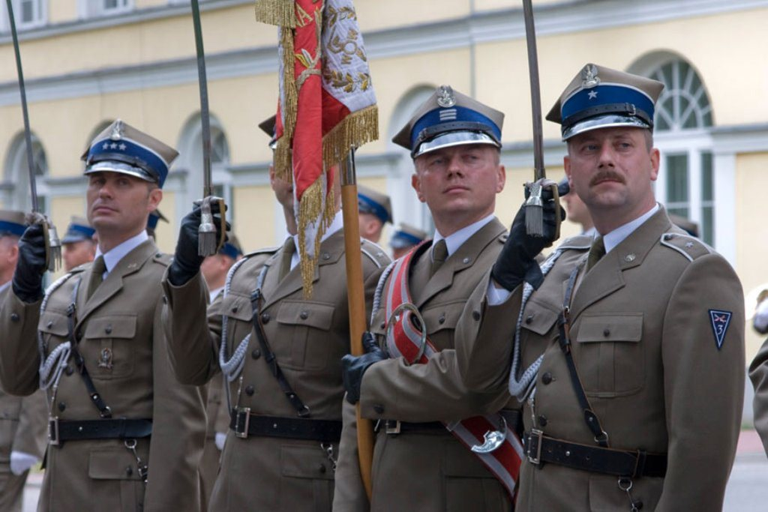
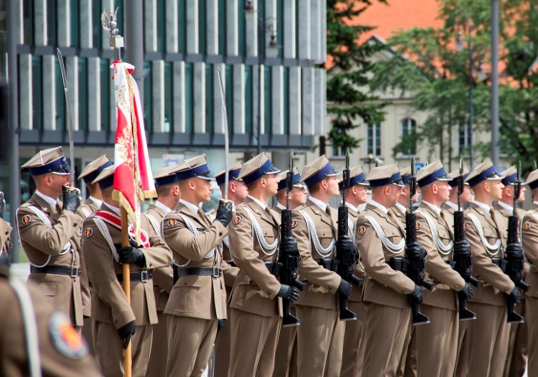
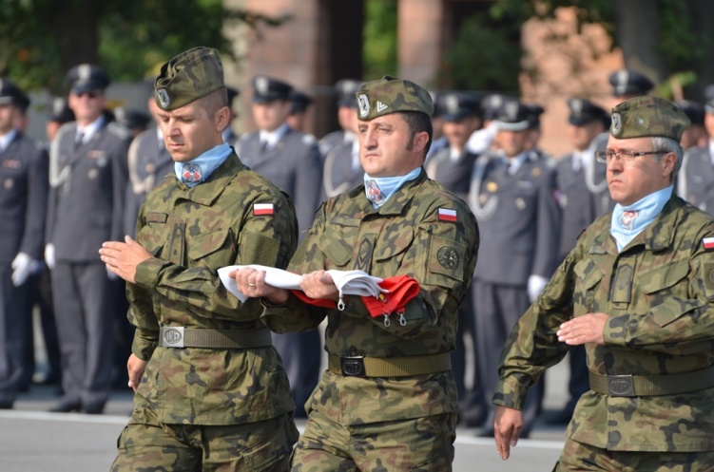
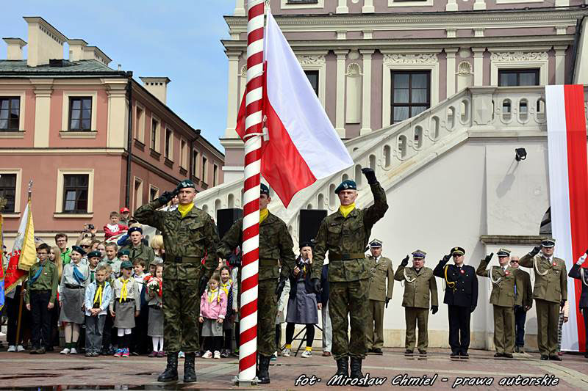
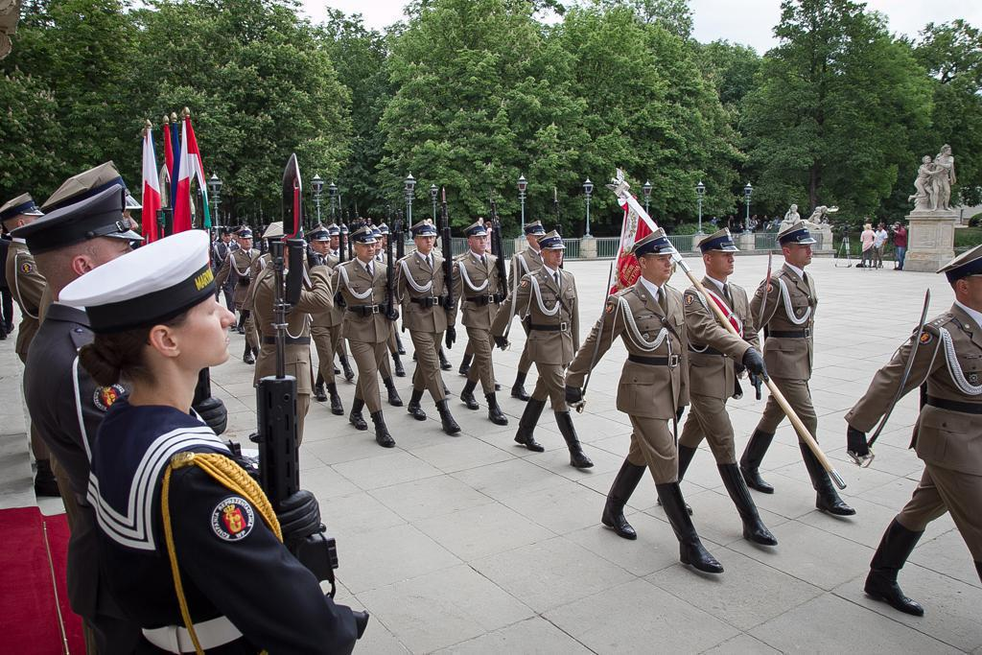
Symbole wojskowe.
Poczet sztandarowy, poczet flagowy

Slide 11

Symbole wojskowe.
Pieśń Reprezentacyjna Wojska Polskiego
Legiony to żebracza nuta... – wersja Hałacińskiego (grudzień 1917)
Legjony to – żebracza nuta,
Legjony to – ofiarny stos,
Legjony to – żołnierska buta,
Legjony to – straceńców los.
My, Pierwsza Brygada, Strzelecka gromada,
Na stos Rzuciliśmy swój życia los, Na stos, na stos!
Nie chcemy już od was uznania,
Ni waszych mów, ni waszych łez,
Skończyły się dni kołatania
Do waszych dusz! .…. was pies !
(Terlago pod Trydentem, 11 grudnia 1917 roku)

Slide 12
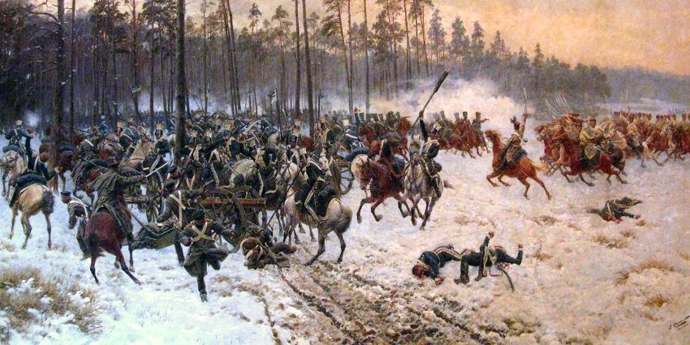
Symbole wojskowe.
Warszawianka
Warszawianka 1831 roku to pieśń patriotyczna która powstała jak sugeruje jej tytuł w 1831 roku. Autorem oryginalnego tekstu w języku francuskim jest Kazimierz Delavigne.
Tłumaczeniem tej pieśni zajął się Karol Sienkiewicz.
W Polsce Warszawianka 1831roku śpiewana jest na melodię Karola Krupińskiego.
Pieśń tę klasyfikuje się do pieśni legionowych gdyż to właśnie żołnierze śpiewali ja najczęściej.
Warszawianka 1831 roku była proponowana na hymn Polski jednak uznano ją za mało aktualną. To za jej sprawą Stanisław

Slide 13
Symbole wojskowe.
Hasło Wojska Polskiego
Zawołania. Spełniają dwojaką rolę – po pierwsze, jak pisze Lesław Kukawski , są to tak zwane sygnały wywoławcze (wzywają do niezwłocznego stawienia się w ustalonym miejscu). Po drugie – zawołanie można rozumieć jako sygnał swoisty dla danej jednostki wojskowej, stanowiący jej własność i grany podczas zbiórek, apeli i uroczystości, w których uczestniczyła ta formacja. W ten sposób rozumiane zawołanie porównać można do szlacheckich zawołań herbowych, właściwych danemu rodowi, używanych
w niecodziennych, uroczystych sytuacjach.
Hasło Wojska Polskiego, to sygnał do dziś powszechnie stosowany podczas wszelkiego typu uroczystości państwowych i wojskowych. Stanowi on swego rodzaju muzyczną wizytówkę Wojska Polskiego.
Sygnały podzielić można na dwie grupy:
– komendy i sygnały porządkowe,
– komendy manewrów i pola walki oraz sygnały alarmowe.
https://pismofolkowe.pl/artykul/dobrze-nam-grasz-trebaczu-nasz-4705

Slide 14
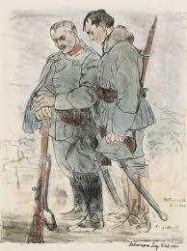
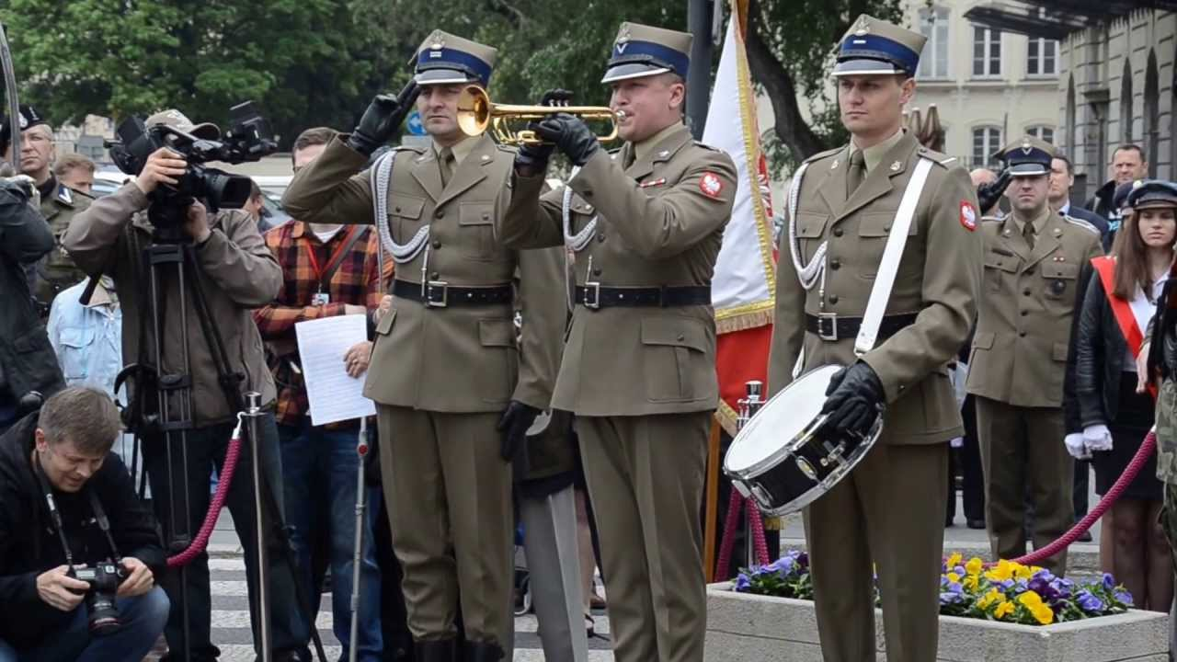
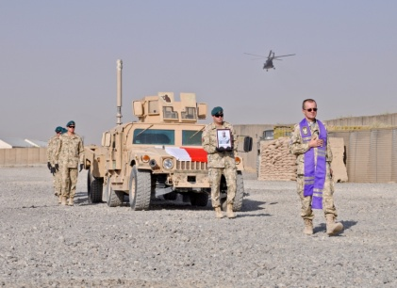
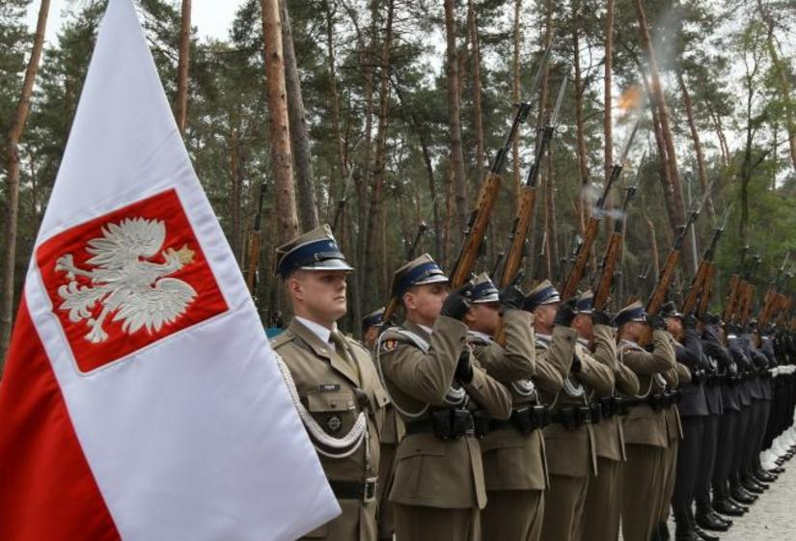
Symbole wojskowe.
Śpij kolego
„Śpij kolego w ciemnym grobie
Niech się Polska przyśni Tobie…”

Slide 15
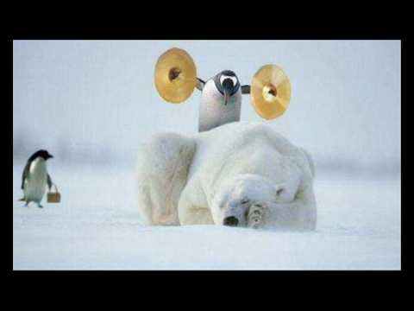
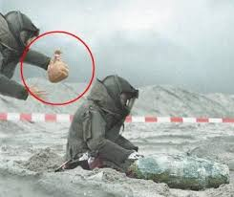
PYTANIA?

